Slide 1

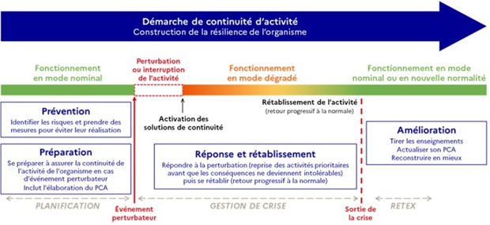
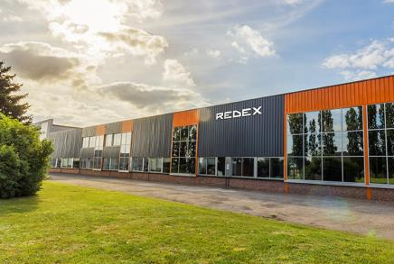


Stage Ingénieur en Cybersécurité (H/F)
REJOIGNEZ-NOUS!
Missions principales
Vous travaillerez au sein de notre service IT Group rattaché au Responsable de Service,
Votre mission principale consistera à mettre en place une démarche de continuité d’activité après avoir pris connaissance de notre mode de fonctionnement en immersion,
Le modèle à appliquer sera le suivant:
Aptitudes
Autonomie poussée
Persévérance
Profil recherché
5ème année spécialité Cybersécurité
Conditions
Stage rémunéré
Restaurant d’entreprise
Collocation à disposition
Accueil de préférence à partir d’Avril
Vous envisagez de rejoindre une ETI industrielle pour vous accomplir dans un secteur d’activité en constante évolution
Le groupe REDEX se concentre sur trois industries principales : les systèmes d'entrainements pour machine-outil, les laminoirs de fils de précision ainsi que les équipements de parachèvement pour la production de bande métal, et regroupe les technologies REDEX, MEROBEL, BÜHLER, UNGERER et BWG.
Le groupe emploie près de 400 personnes et possède trois usines européennes : deux en France et une en Allemagne.
L’usine de Ferrières se situe entre Paris et Montargis. Elle emploie près de 160 personnes et rassemble la production d’éléments mécaniques et mécatroniques de précision, les bureaux d’études, la direction et les services supports.
Notre entreprise s'engage en faveur de la diversité et du handicap, et à ce titre, étudie toutes les candidatures à niveau d'exigence égal.
redex-group.com
Vous êtes intéressé(e)? Contactez Audrey SAMSON
T. +33 02 38 94 42 00 | E. asamson@redex-group.com

